Slide 1

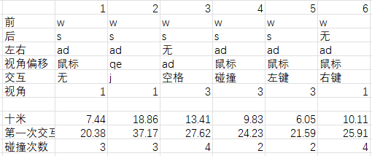

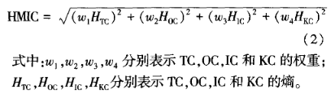
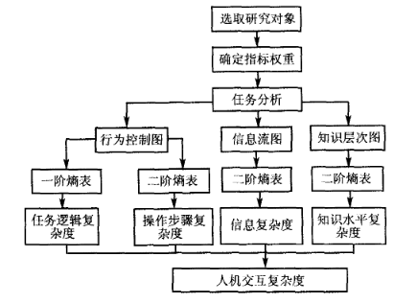

人机交互复杂度计算及优化
一、粒子群算法
一、基于熵值法的HMIC分析
PSO是一种基于群体智能的优化算法，它模拟了鸟群觅食或鱼群游动的过程，通过个体间的信息共享，找到问题的最优解。通常用于求解连续和离散的多目标优化问题。与一些传统优化算法相比，PSO 还通常具有较快的收敛速度。所以在人机交互系统趋于复杂的情况下，同样可以使用粒子群优化算法高效地进行求解
页码

